Slide 1
Django 50 Hrs by Uncle Engineer
EP5
https://www.youtube.com/watch?v=uQJeqFYLEag&feature=youtu.be&fbclid=IwAR1W3SO5vPqiGlNW9PAxvd366nlS3jEyK32NvSI-Ht4jf0ZUyngMkQfnTfo

Slide 2
Outline
for loop in django template
ngrok (foreward port) เข้าเว็บจากมือถือได้
runserver 0.0.0.0:8000 อุปกรณ์ในวงแลนเดียวกันสามารถเข้าถึงเว็บไซต์ได้
basic form to models

Slide 3
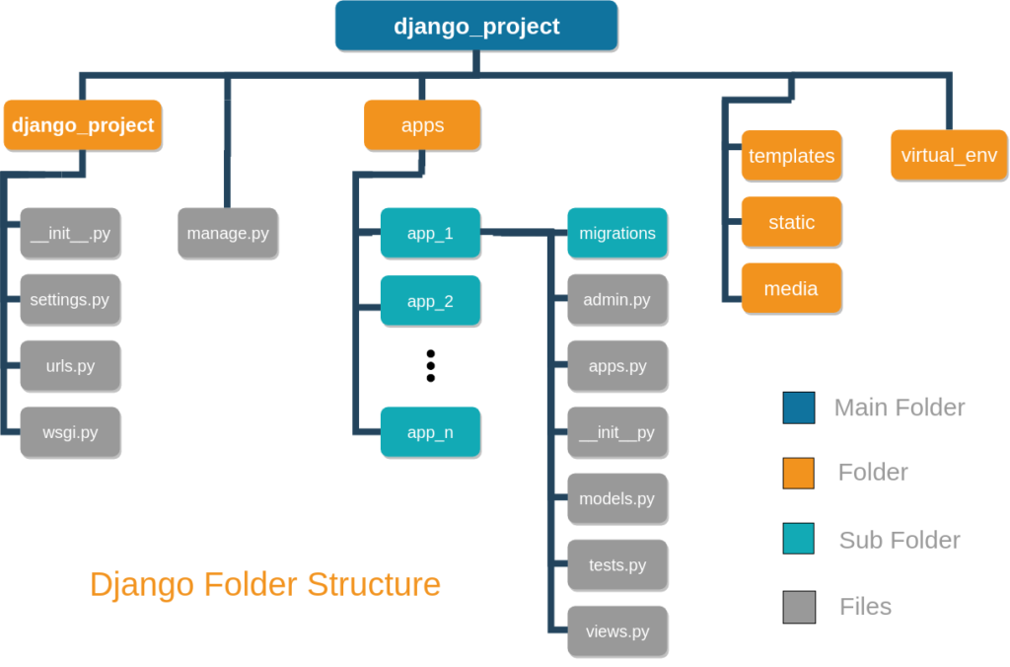
โครงสร้างของ Django
https://studygyaan.com/django/best-practice-to-structure-django-project-directories-and-files

Slide 4
Start Project: firstweb
ไปที่ E:\Django50Hours
Activate environment
.\venv\scripts\activate
สร้างโปรเจคชื่อ firstweb
django-admin startproject firstweb
เข้าไปในโฟลเดอร์ firstweb
cd firstweb
เรียกใช้ไฟล์ manage.py จะทำการจัดการเว็บ และเป็นการ start server
python manage.py runserver
ปิดการ run server
Ctrl+C
E:\Django50Hours
venv
firstweb
firstweb
Project setting
db.sqlite3
manage.py
app : myapp
Notes:
manage.py
ไฟล์หลักที่ใช้ในการจัดการเว็บ
db.sqlite3
ฐานข้อมูลของเว็บ โดยใช้ sqlite ที่ติดตั้งมากับ python อยู่แล้ว
ทั้งนี้สามารถใช้ฐานข้อมูลตัวอื่นก็ได้ เช่น PostgreSQL, mySQL
ข้อเสียของ sqlite จะไม่มีหน้า GUI

Slide 5
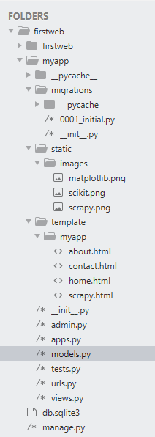
Summary EP4
เมื่อ Client มีการส่ง request ผ่านทาง web browser สิ่งที่เกิดขึ้นคือ
เข้ามาที่โปรเจค firstweb
Level1: เข้ามาตรวจสอบที่ firstweb\urls.py
ดู request ว่าต้องการเข้าหน้า admin ไหม ถ้าใช่ก็จะแสดง หน้า admin ให้ login
ถ้าไม่ใช่ก็จะต้องต่อไปยัง myapp\urls.py
Level2: เข้ามาที่ firstweb\myapp\urls.py
มีการเรียก path ของ Home
Home เป็นการ import มาจาก .views ดังนั้นจึงต้องไปดูไฟล์ firstweb\myapp\views.py
Level3: เข้ามาที่ firstweb\myapp\views.py
มีการ render จากไฟล์ myapp/home.html
Level4: แสดงหน้าเว็บ home.html

Slide 6
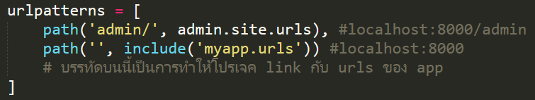
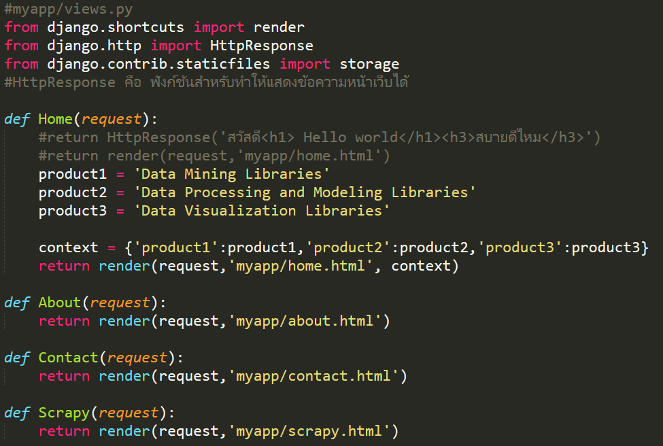
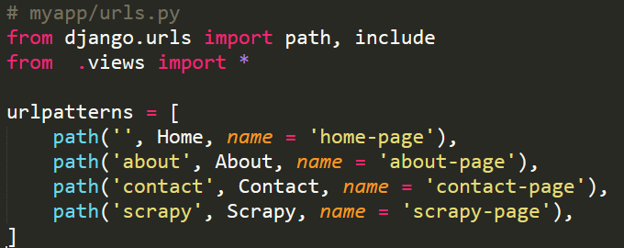
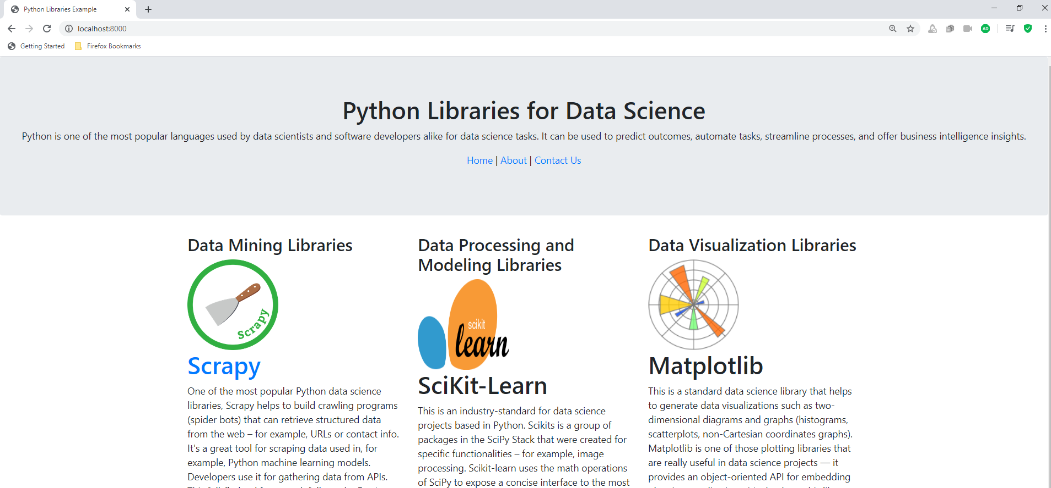
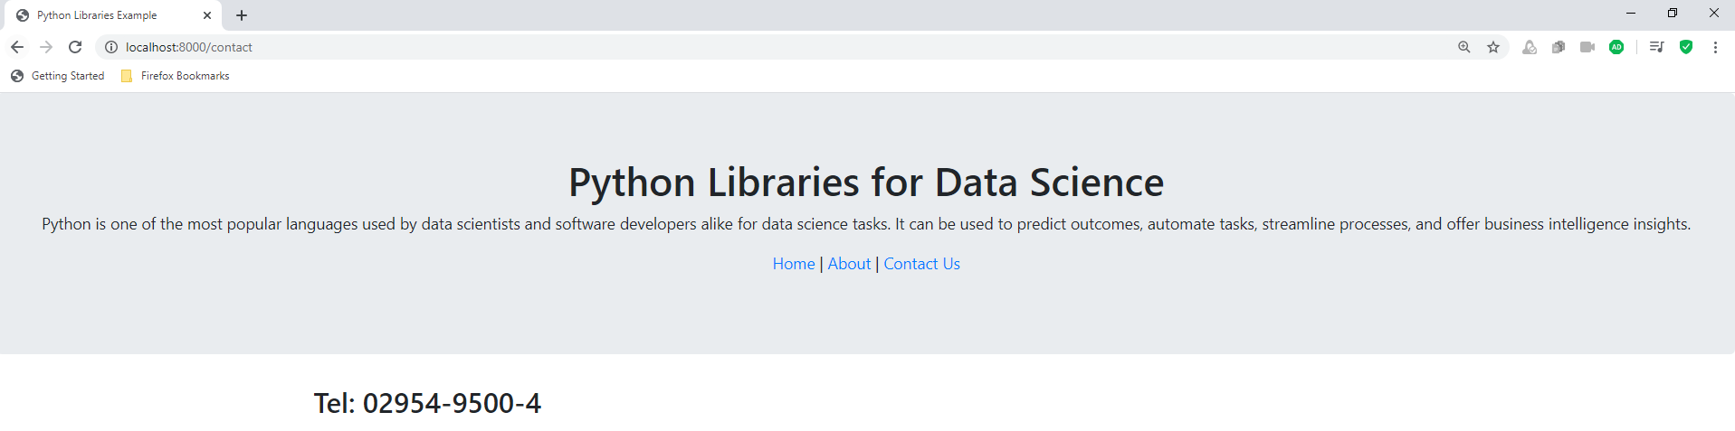
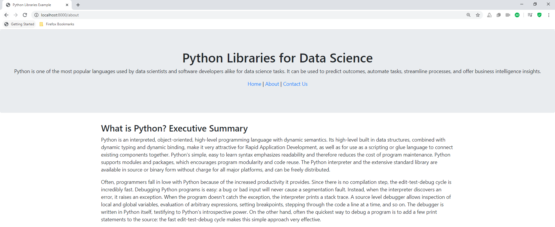
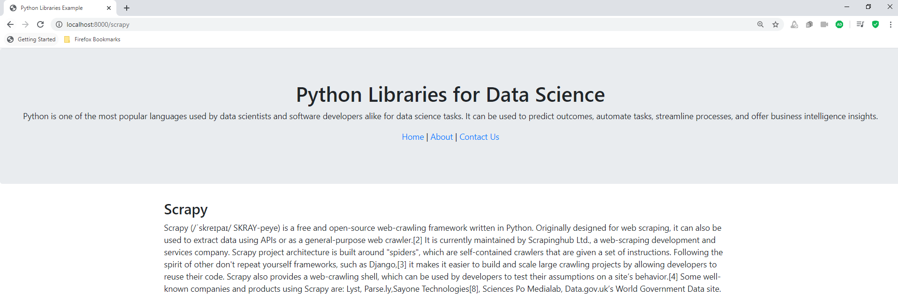
firstweb\urls.py
firstweb\myapp\views.py
firstweb\myapp\urls.py
template\myapp\home.html
template\myapp\contact.html
template\myapp\about.html
template\myapp\scrapy.html

Slide 7
Outcome
Connect database และดึงข้อมูลจาก database มาแสดง

Slide 8
ตอนนี้ใน database ของเรายังไม่มี field ที่เก็บรูปภาพ โดยเรามีเพียง Name, Price, Detail
http://localhost:8000/admin/login/?next=/admin/
Username: admin
Password: admin

Slide 9

ngrok
เอ็นจีร็อค (ngrok) เป็นการ forward เว็บไซต์ของเราไปสู่โลกของ internet ชั่วคราว
ดาวน์โหลด ngrok
https://ngrok.com/
ngrok เป็นโปรแกรมหนึ่งที่สามารถใช้ได้ทั้ง mac และ windows ซึ่งจะได้เป็น zip file
ทำการ unzip จะมีไฟล์ ngrok.exe
เปิดโปรเจคบน SublimeText
เปิดไฟล์ setting.py
เลื่อนเพื่อหาคำว่า ALLOWED_HOSTS = [] ประมาณบรรทัดที่ 28
ขั้นตอนนี้สำคัญเพื่อให้ ngrok สามารถ run ได้
โดยปกติตำแหน่งนี้จะใส่เป็น IP และ Domain ของเว็บไซต์ของเรา
ตอนนี้ให้ใส่ * ไปก่อน เพื่อให้สามารถรันเว็บของเรายัง host อื่นได้

Slide 10
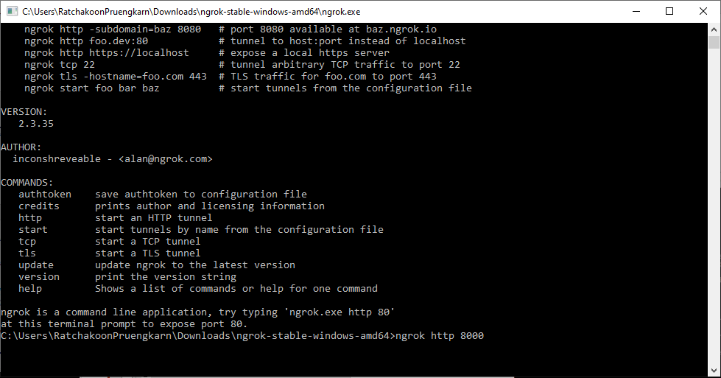
ngrok
ไปที่โฟลเดอร์ที่เราจัดเก็บไฟล์ ngrok.exe
ดับเบิ้ลคลิกไฟล์ ngrok.exe
พิมพ์คำสั่ง ngrok http 8000

Slide 11
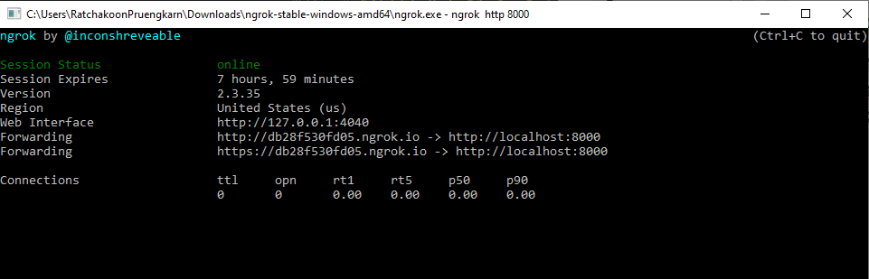
ngrok
ถ้าขึ้นหน้าจอแบบนี้แสดงว่า ngrok สามารถ run ได้
คัดลอก URL ในส่วนของ Forwading เช่น http://db28f530fd05.ngrok.io/ หรือ https://db28f530fd05.ngrok.io/ ทั้งนี้สามารถเปิดลิงค์นี้ได้ทั้งบน web browser และ moblie
ซึ่ง URL นี้เป็นการนำเว็บของเราขึ้น internet ชั่วคราว แค่เพียง 8 ชั่วโมง
ถ้าเราปิดโปรแกรม ngrok ก็จะทำให้ลิงค์นั้นหายไป และไม่สามารถเข้าใหม่ได้

Slide 12
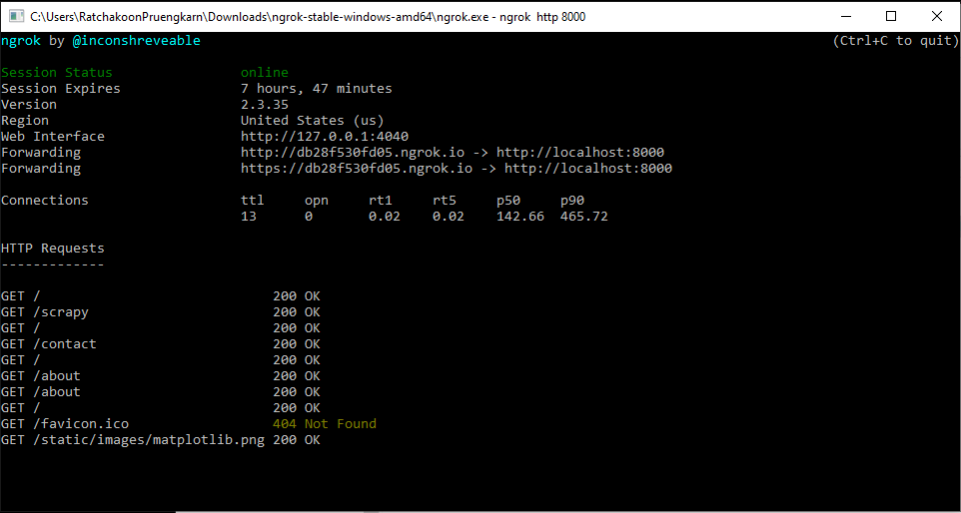
ngrok
ตัวอย่างของการที่มี request เข้ามายังเว็บที่เราสร้างขึ้น

Slide 13
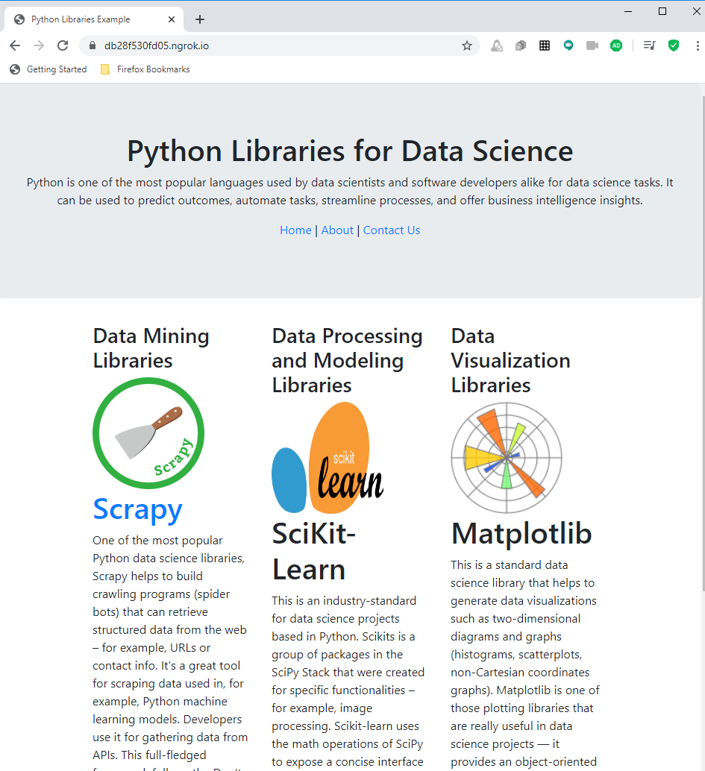
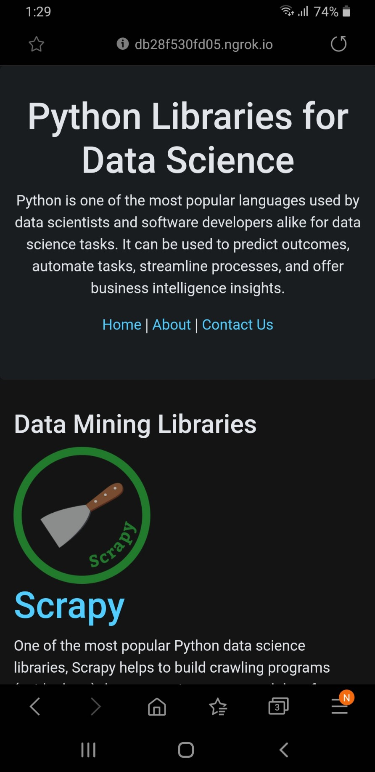

Slide 14
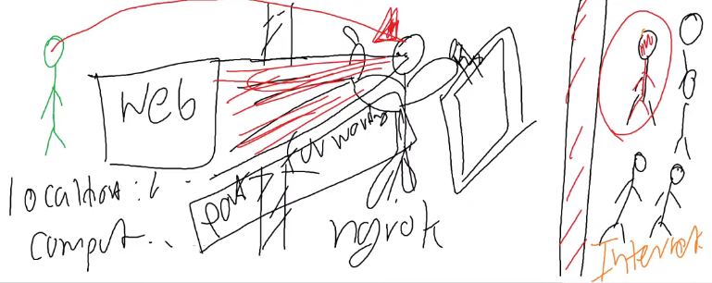
ngrok

Slide 15
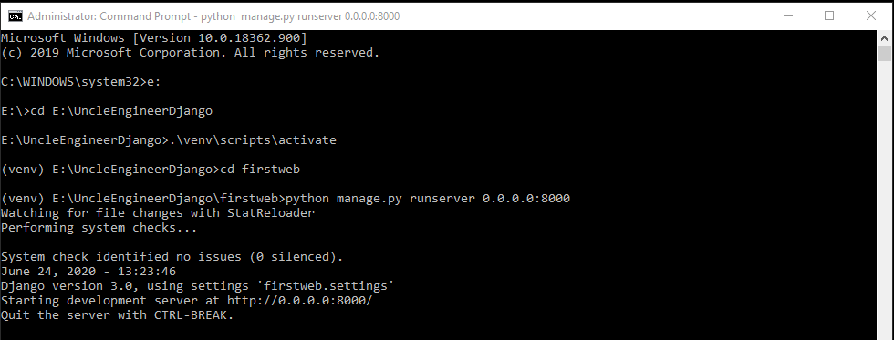
runserver 0.0.0.0:8000
วิธีการถึงอุปกรณ์ในวง LAN เดียวกันสามารถเข้าถึงเว็บไซต์ได้
เช่นให้มือถือของพนักงานเข้าสู่เว็บไซต์เราได้ โดยไม่ต้องไปเปิดคอม
หยุดการ runserver ก่อน ด้วย Ctrl+Break
จากนั้นทำการ runserver อีกครั้งด้วยคำสั่ง
python manage.py runserver 0.0.0.0:8000

Slide 16
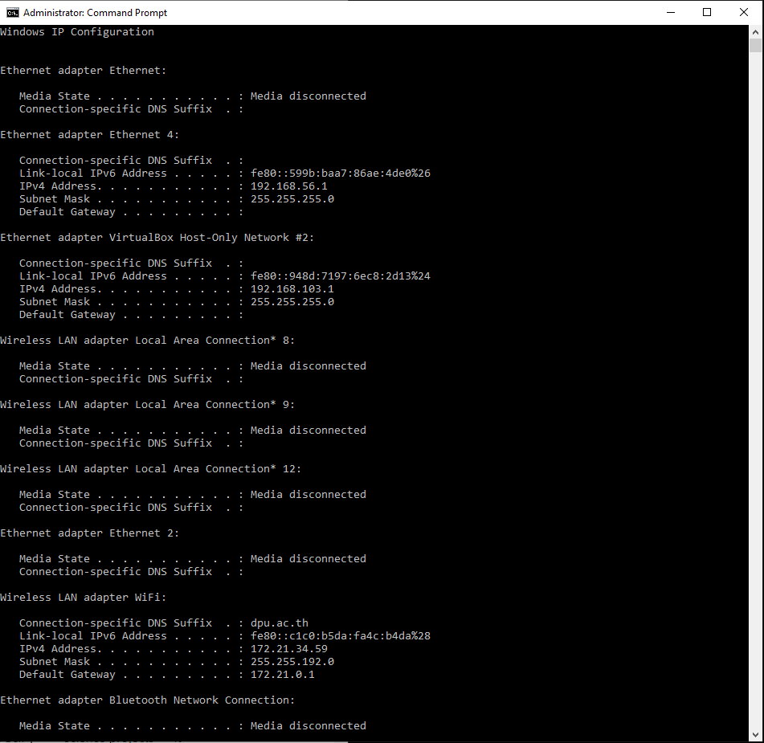
runserver 0.0.0.0:8000
ตัวนี้สามารถช่วยให้เราเข้าถึง path หรือ ลง LAN เดี๋ยวกันได้
เปิด Command Prompt อันใหม่ขึ้นมา
พิมพ์คำสั่ง
ipconfig
หา IPV4 Address ให้เจอ

Slide 17
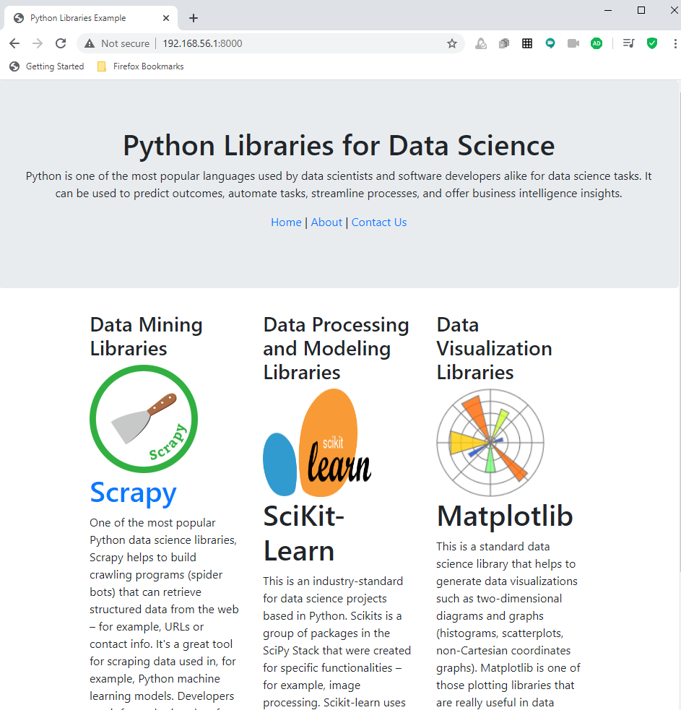
runserver 0.0.0.0:8000
พิมพ์ http://192.168.56.1:8000/ บน web browser
ต้องต่อ internet เครือข่ายเดียวกัน
เว็บที่เราสร้างขึ้นก็จะถูกเรียกขึ้นมา
Notes:
เราลองแล้วต่อเข้า wi-fi ของมหาลัย DPU@Staff แต่มือถือไม่สามารถเข้าได้
ลองให้ Notebook share hotspot มือถือก็ยังไม่สามารถเข้าได้

Slide 18
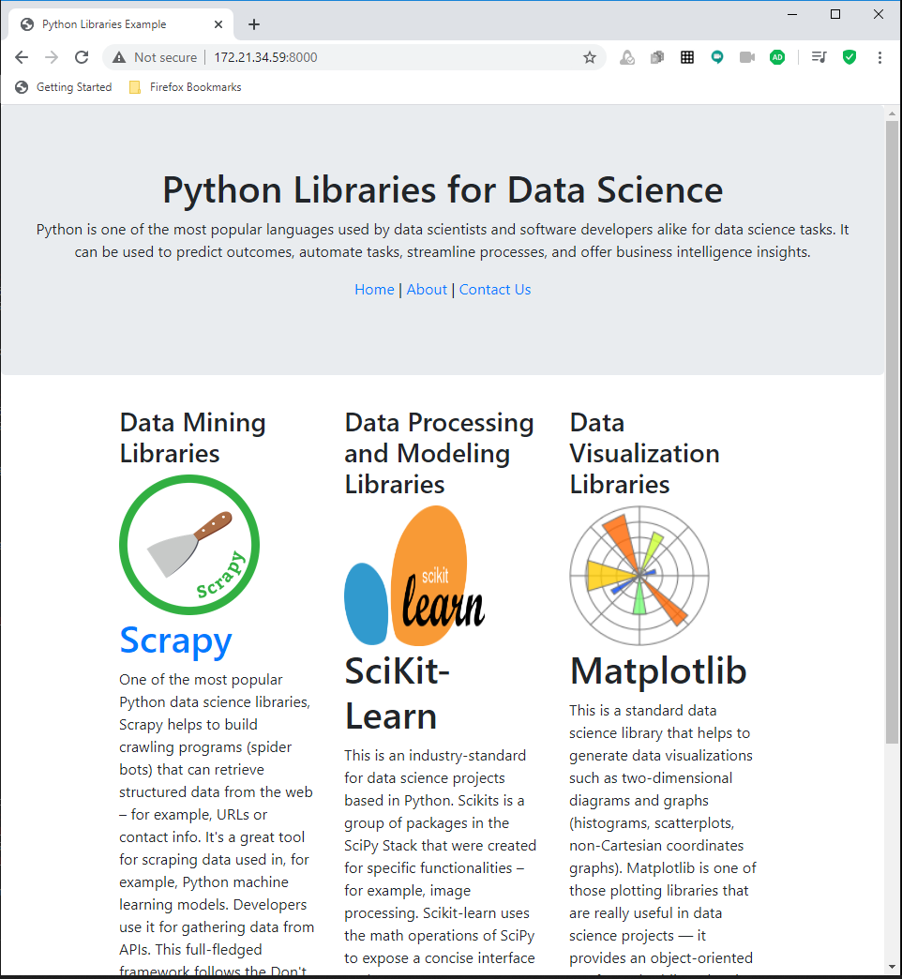
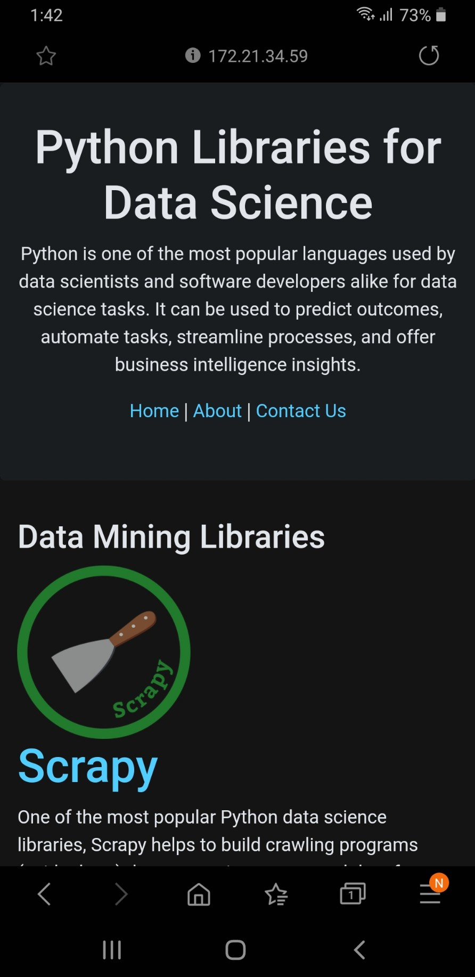
runserver 0.0.0.0:8000
พิมพ์ http://http://172.21.34.59:8000/ บน web browser และ mobile
ต้องต่อ internet เครือข่ายเดียวกัน
เว็บที่เราสร้างขึ้นก็จะถูกเรียกขึ้นมา
Notes:
เครื่อง Notebook ทำการ share hotspot ให้ mobile

Slide 19
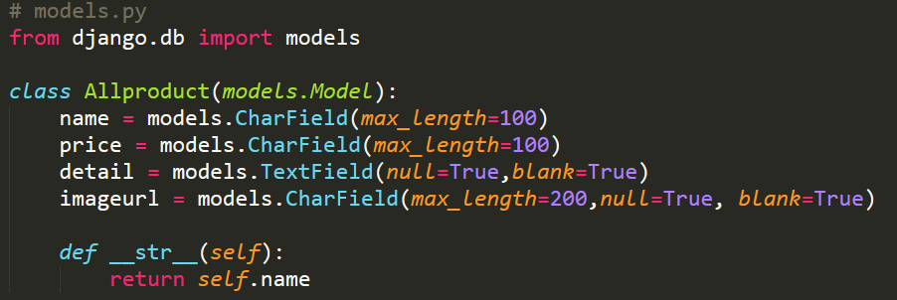
For loop
เปิดไฟล์ firstweb\myapp\model.py
แก้ไขโมเดล โดยเพิ่มฟิลด์ชื่อ imageurl เพื่อเก็บลิงค์ของรูปภาพ

Slide 20
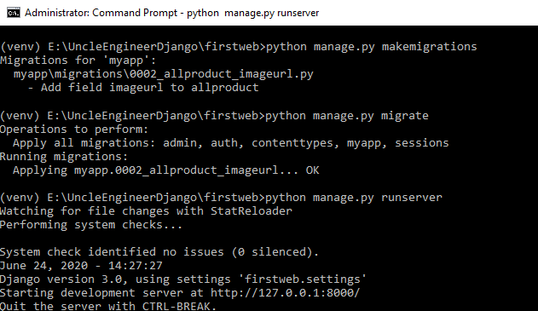
For loop
ทุกครั้งที่มีการแก้ไข model ต้องทำ
make migrations
Migrate
กด Ctrl+Break เพื่อหยุดการรัน server
พิมพ์คำสั่ง
python manage.py makemigrations
python manage.py migrate

Slide 21
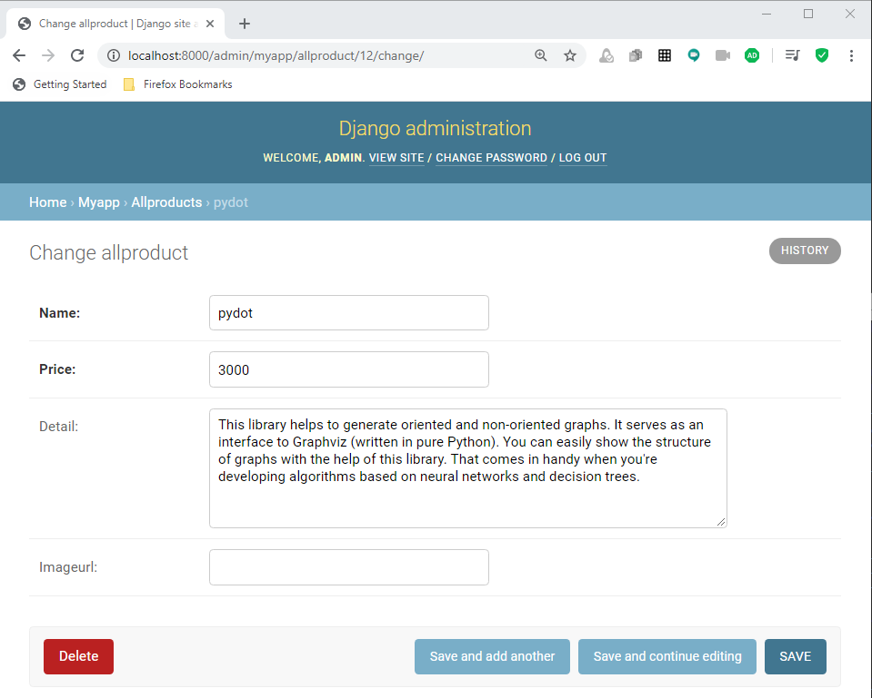
For loop
Run server
python manage.py runserver
เมื่อเข้ามาดูในส่วนของ admin จะมีฟิลด์ Imageurl เพิ่มขึ้นมา
http://localhost:8000/admin

Slide 22
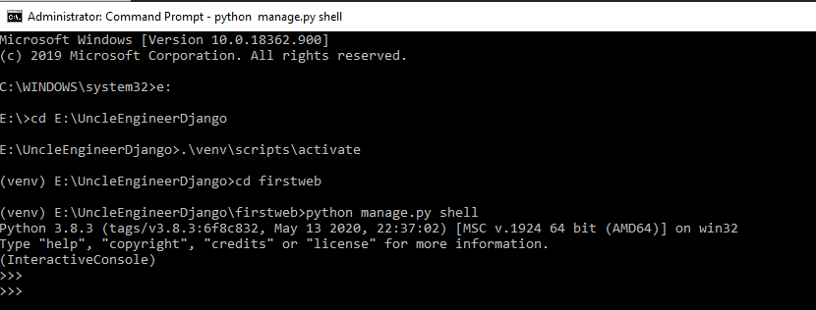
Forgot Admin Password
กรณีที่จับ password ของการเข้าหน้า admin ไม่ได้
ต้องทำการ reset password
python manage.py shell
ซึ่งเป็น shell ของ Django เอาไว้ทำงานของ Django เท่านั้น

Slide 23
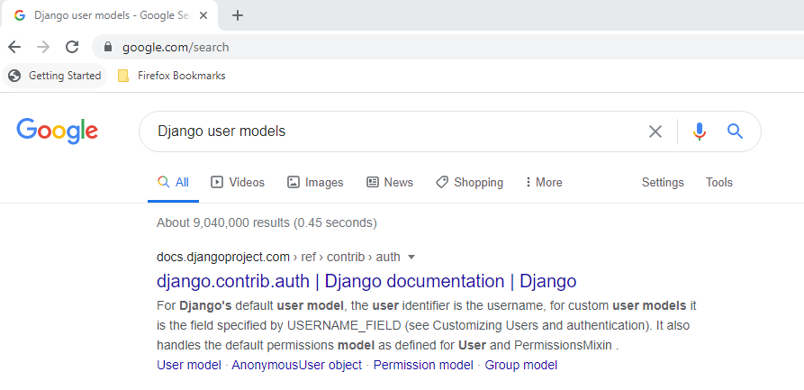
Forgot Admin Password
ดึง model ของ user (ปกติจะซ่อนอยู่ในส่วนของ Django)
ทำการ search ใน web browser ด้วยคำว่า
Django user models

Slide 24
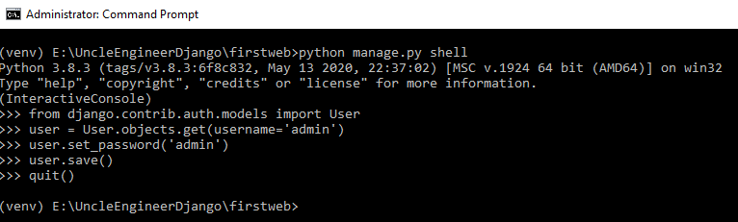
Forgot Admin Password
พิมพ์คำสั่งลงใน Python shell
from django.contrib.auth.models import User
user = User.objects.get(username='admin’)
user.set_password('admin’)
user.save()
quit()

Slide 25
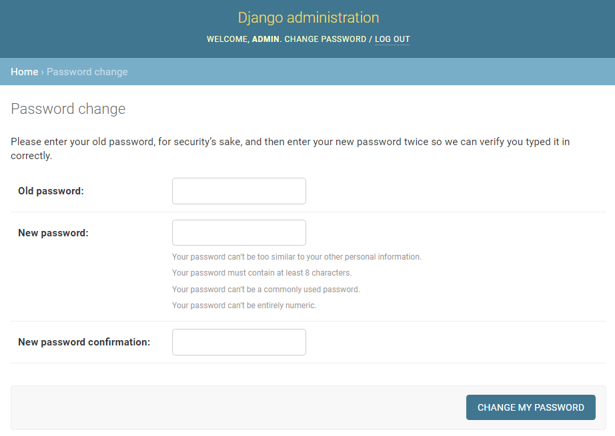
Forgot Admin Password
Run Server
python manage.py runserver
ทดสอบการเข้า http://localhost:8000/admin/
ใช้ username และ password ที่ทำการปรับเปลี่ยนจาก shell
ถ้าเข้าได้แล้ว ก็สามารถเปลี่ยน password จากหน้า admin ได้เลย

Slide 26
Basic form to models
สร้างฟอร์ม HTML ชุดนึง เพื่อทำการ save ผลลัพธ์จาก HTML ได้
Bootstrap Textarea
Bootstrap Input
https://www.w3schools.com/bootstrap4/bootstrap_forms_inputs.asp

Slide 27
Form control: input
copy คำสั่ง
https://www.w3schools.com/bootstrap4/tryit.asp?filename=trybs_form_input&stacked=h
ไม่ต้องคัดลอกส่วนของ Password
<h2>Form control: input</h2>
<p>The form below contains two input elements; one of type text and one of type password:</p>
<form action="/action_page.php">
<div class="form-group"> <label for="usr">Name:</label> <input type="text" class="form-control" id="usr"> </div>
<button type="submit" class="btn btn-primary">Submit</button>
<form>

Slide 28
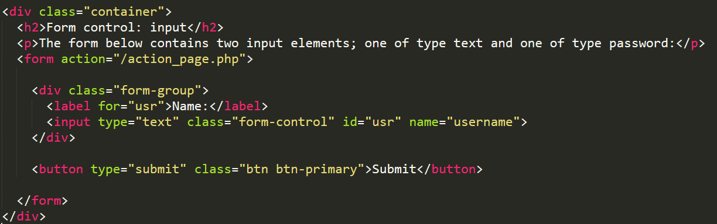
Form control: input
เปิดไฟล์ firstweb\myapp\template\myapp\contact.html และ Save as file ชื่อว่า addproduct.html
นำคำสั่งที่ทำการคัดลอกมาวางในบล็อค container

Slide 29
Form control: input
copy คำสั่งของ Textarea จาก w3school
https://www.w3schools.com/bootstrap4/bootstrap_forms_inputs.asp
<div class="form-group"> <label for="comment">Comment:</label> <textarea class="form-control" rows="5" id="comment"></textarea> </div>
ใส่ใต้ Name

Slide 30
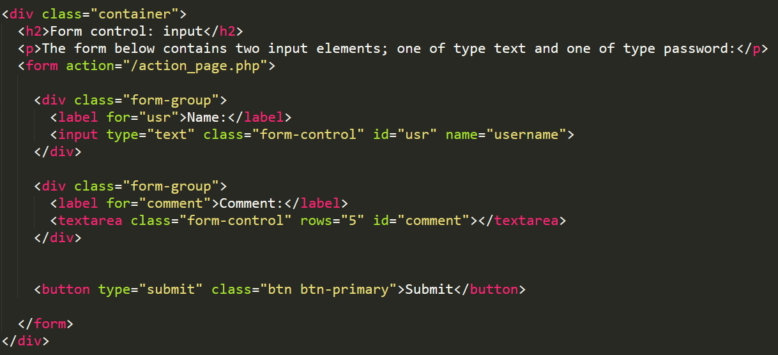
Form control: input

Slide 31
Form control: input
จัดให้มี input 3 ช่อง สำหรับ Product Name, Price, Image URL
จัดให้มี textarea 1 ช่อง สำหรับ Detail

Slide 32
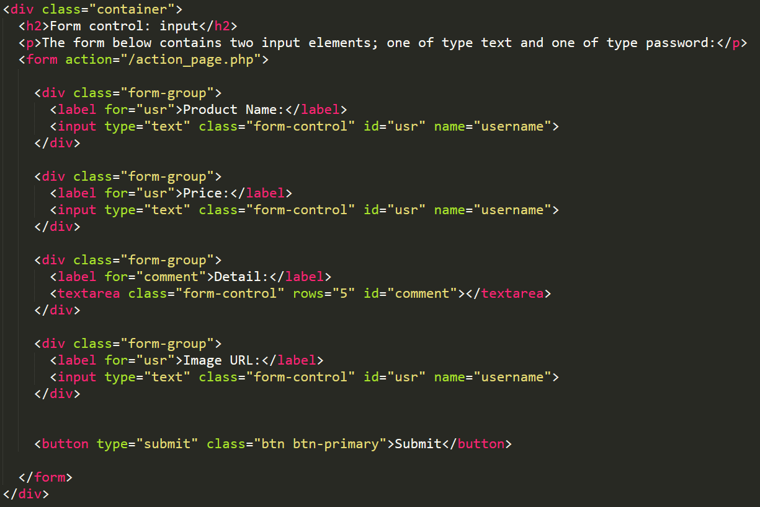

Slide 33
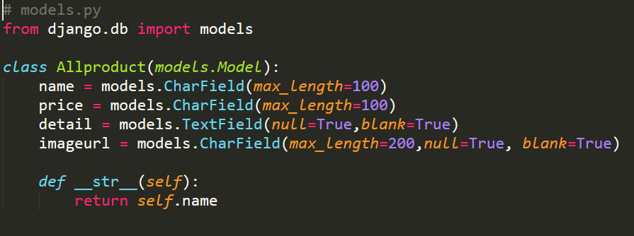
Form control: input

Slide 34
Form control: input
การเปลี่ยนข้อมูลใน for, id, name ให้มีค่าเหมือนกันทำได้โดย
กด Ctrl + Double click
กำหนดชื่อ filed ให้เหมือนกับใน model
จะกำหนดต่างกันก็ได้แต่ต้องจำชื่อไว้
แก้ไขข้อความในแท็ก <h2> และ <p>
แท็ก <form> เปลี่ยนจาก action เป็น method = "POST“
ใน Django บังคับให้ใส่แท็ก {% csrf_token %} ใต้ฟอร์ม ไม่เช่นนั้นฟอร์มจะใช้งานไม่ได้
Model | addcontact.html
Fields | for | id | name
name | name | name | name
price | price | price | price
detail | detail | detail | detail
imageurl | imageurl | imageurl | imageurl

Slide 35
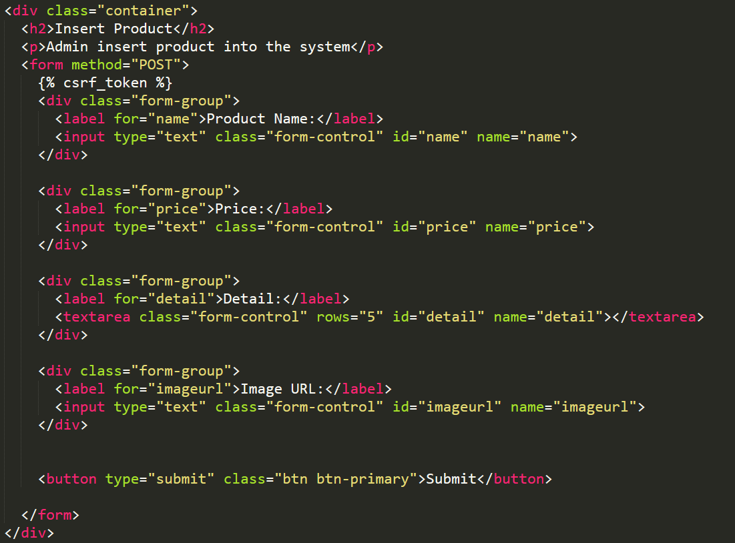

Slide 36
Form control: input
หน้า addproduct.html
เอาไว้ให้ user ทำการ app product ได้โดยไม่ต้องทำการ login หน้า admin
เมื่อมี page ใหม่ ต้องกำหนดใน views.py

Slide 37
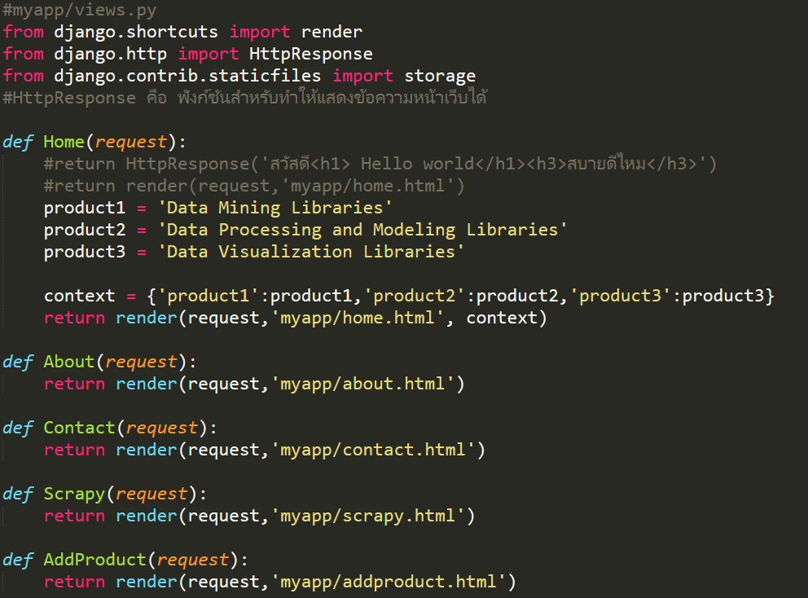

Slide 38
Form control: input
หน้า addproduct.html
เอาไว้ให้ user ทำการ app product ได้โดยไม่ต้องทำการ login หน้า admin
เมื่อมี page ใหม่ ต้องกำหนดใน views.py
เพิ่ม route ใหม่ ต้องกำหนดใน urls.py

Slide 39
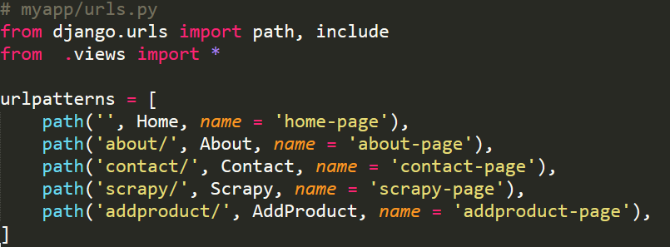

Slide 40
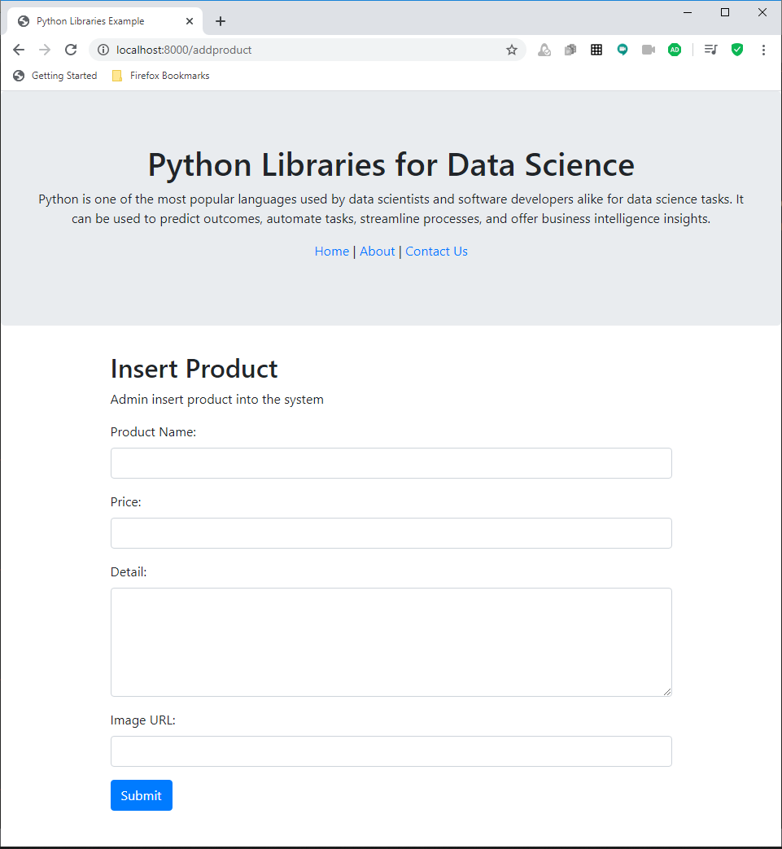
Form control: input
Run Server
http://localhost:8000/addproduct

Slide 41
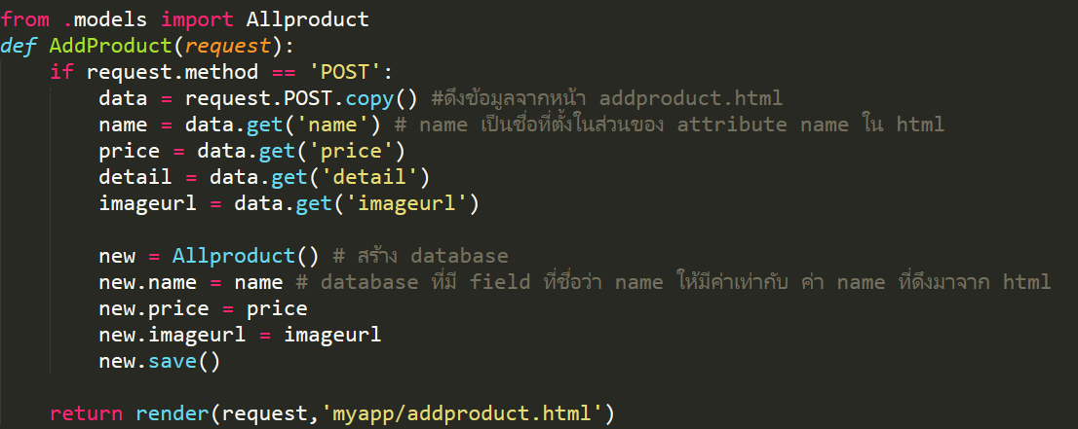
Save Product
แก้ไขไฟล์ views.py ในส่วนของ AddProduct

Slide 42
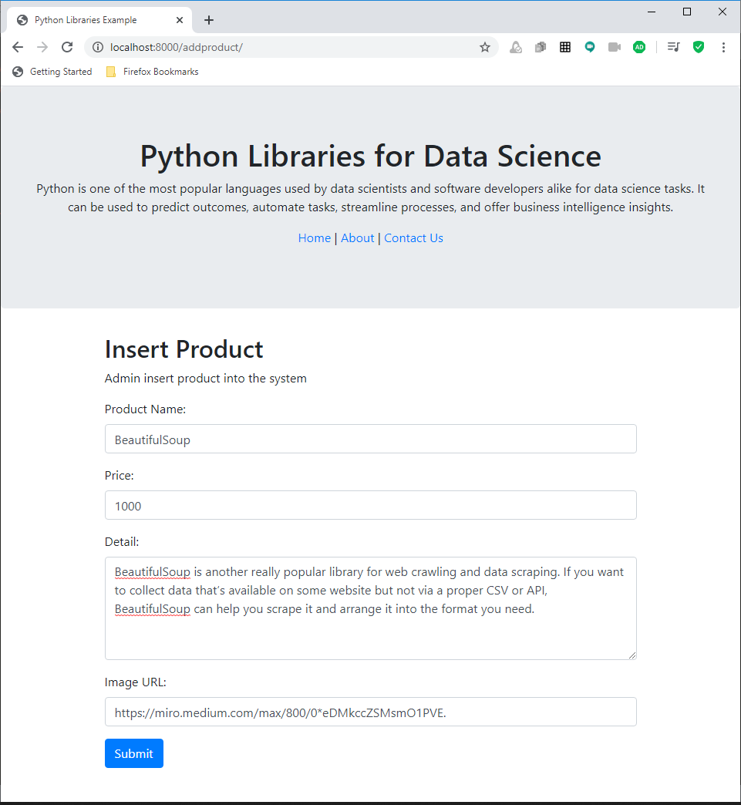
Save Product
ทดสอบว่าสิ่งที่เราพิมพ์ใน addproduct.html จะมีการ save ลงใน database ไหม

Slide 43
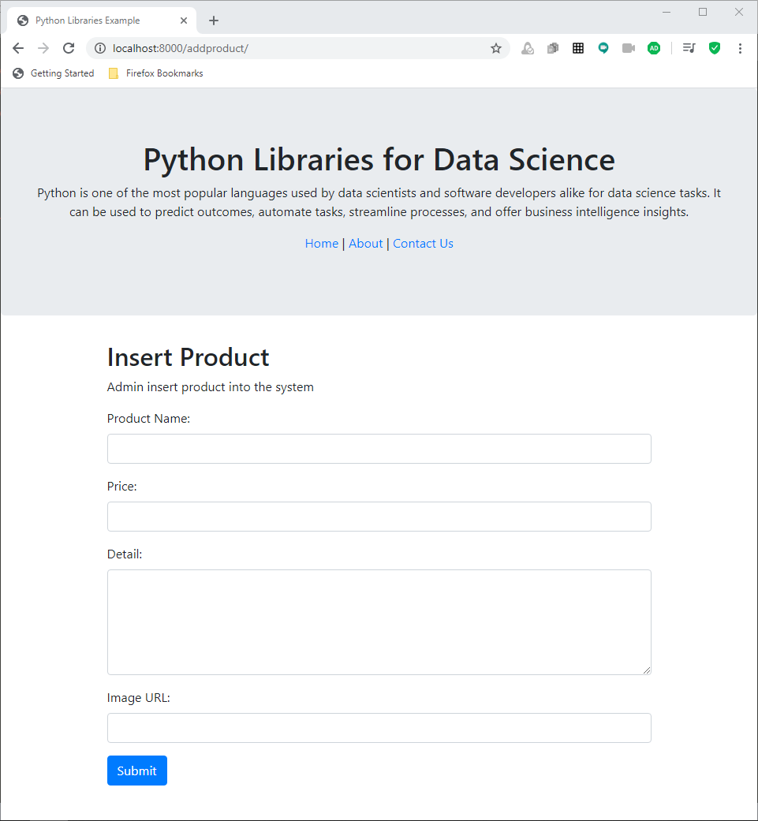
Save Product
ถ้าเพิ่มสำเร็จจะแสดงหน้าเปล่าๆ แบบนี้

Slide 44
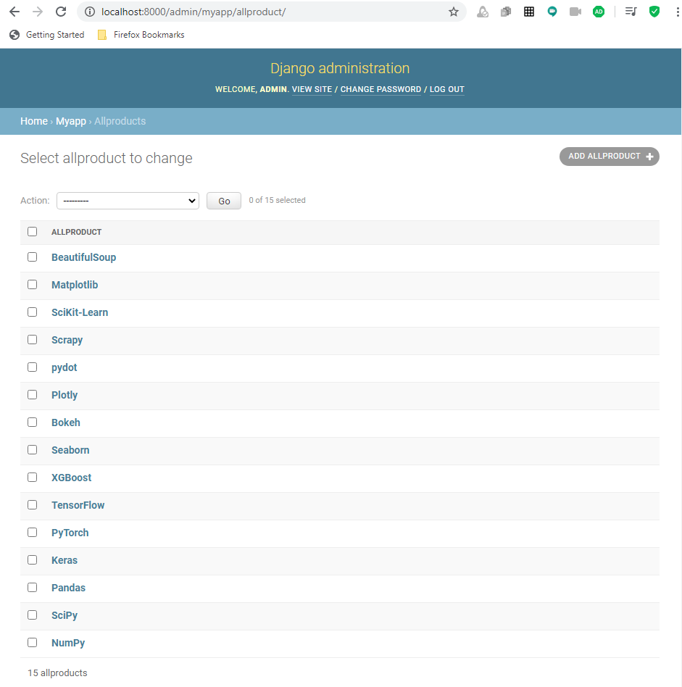
Save Product
เช็คในฝั่ง admin ดูสิว่ามีการเพิ่ม Product ใหม่เข้าไปหรือยัง

